Slide 1
제어문 - 반복문
자바프로그래밍1_5주
신미영

Slide 2
반복문
조건을 만족하는 동안 특정 작업을 반복해서 실행하는 문장
조건이 충족되지 않으면 반복 종료
반복이 필요한 경우
자바 반복문의 종류
for 문
반복 횟수를 알고 있을 때
while, do while 문
조건에 따라 반복할 때
2부터 100사이 짝수 합 계산하기 – 덧셈 반복
한 반에서 최고 성적 찾기 – 성적 검색 반복
이름 찾기 – 자료 검색 반복

Slide 3
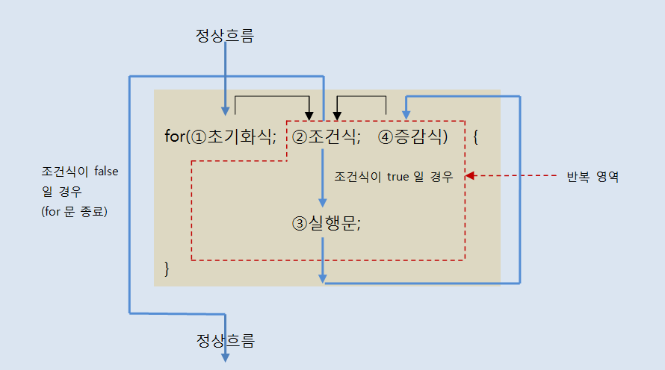
for 문

Slide 4

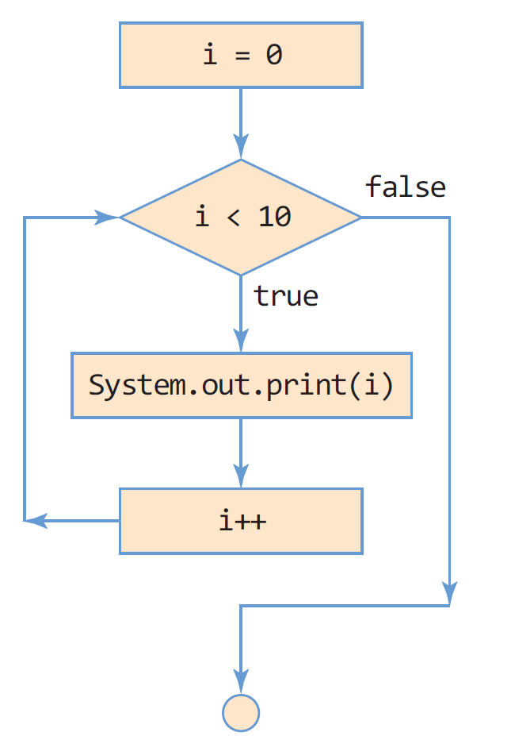
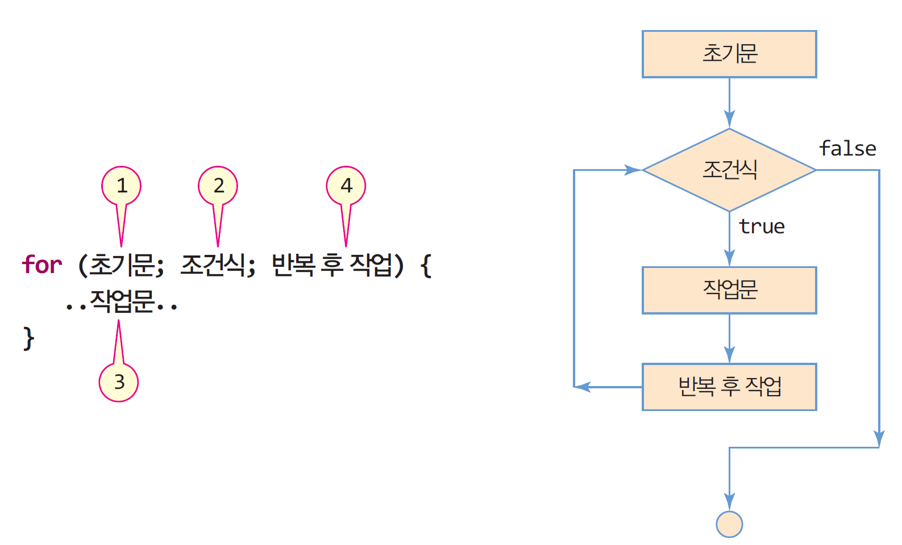
for 문
i = 1
public class ForExam { public static void main(String[] args) { //1부터 10까지 합 계산 int hap = 0; for(int i=1; i<=10; i++) //변수 i는 for 밖에서 사용 불가 hap += i; //hap = hap + i System.out.println("1+2+3+......+10 = " + hap); System.out.println(“프로그램 종료"); } }
i <= 10
hap += i

Slide 5
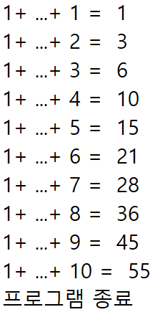
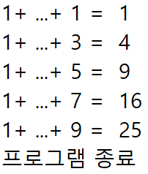
for 문
public class ForExam { public static void main(String[] args) { //1부터 10까지 합 계산 int hap = 0; for(int i=1; i<=10; i++) { hap += i; //hap = hap + i System.out.printf("1+ ...+ %d = %d\n", i, hap); } System.out.println(“프로그램 종료"); } }
for(int i=1, hap=0; i<=10; i+=2){
for(int i=1; i<=10; i+=2)

Slide 6

for 문
public class ForExam { public static void main(String[] args) { int sum=0; for(int i=1; i<=10; i++) { // 1~10까지 반복 sum += i; System.out.print(i); // 더하는 수 출력 if(i<=9) // 1~9까지는 '+' 출력 System.out.print("+"); else { // i가 10인 경우 System.out.print("="); // '=' 출력하고 System.out.print(sum); // 덧셈 결과 출력 } } } }
for (int i = 1; i <= 10; i++) { // 1~10까지 반복
sum += i;
System.out.print(i); // 더하는 수 출력
System.out.print((i <= 9) ? "+" : "=" + sum);
}

Slide 7
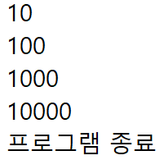

for 문
public class ForExam { public static void main(String[] args) { for(int i=10; i >=0; i-=2) { System.out.printf(" %d\t", i); } System.out.println(); System.out.println(" 프로그램 종료"); } }
public class ForExam { public static void main(String[] args) { for(int i=10; i <=10000; i*=10) { System.out.printf(" %d\n", i); } System.out.println(" 프로그램 종료"); } }

Slide 8
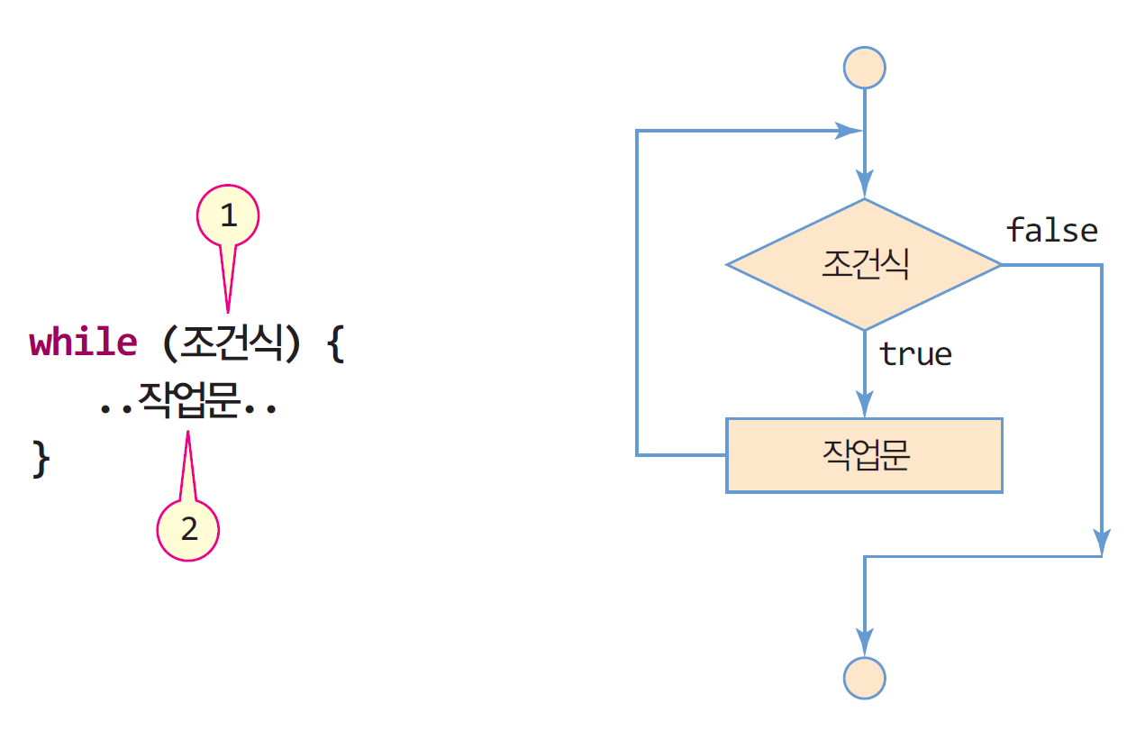
while 문
반복 조건이 true이면 반복, false이면 반복 종료
반복 조건이 없으면 컴파일 오류
처음부터 반복 조건을 통과한 후 실행문 수행
..실행문..
..실행문..

Slide 9

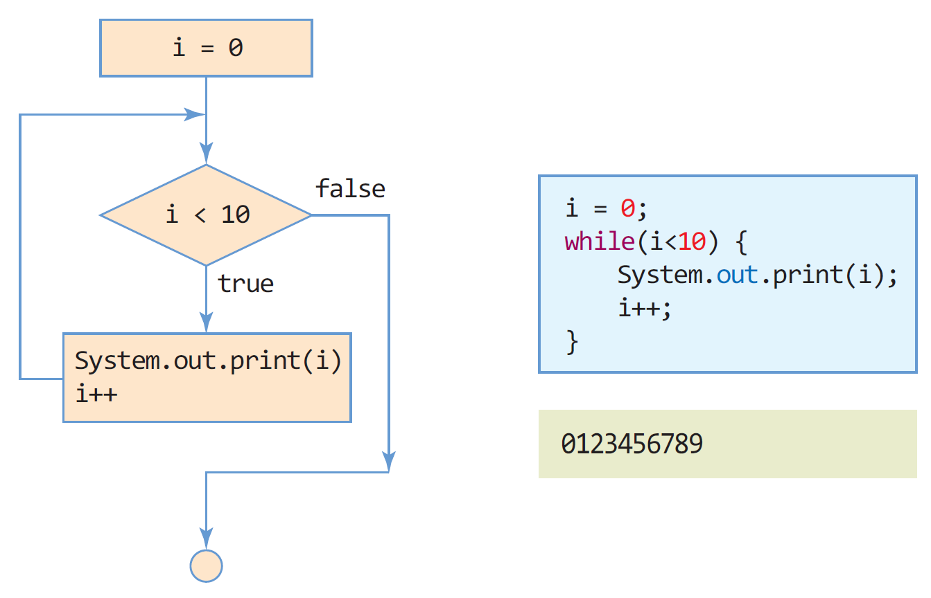
while 문
i = 1
public class WhileExam { public static void main(String[] args) { int hap = 0, i=1; while(i <= 10) { hap += i; System.out.print(i); // 더하는 수 출력 i++; } System.out.println(); System.out.println("1+2+3+......+10 = " + hap); } }
i <= 10
hap += i;
System.out.print(i);
i++;

Slide 10
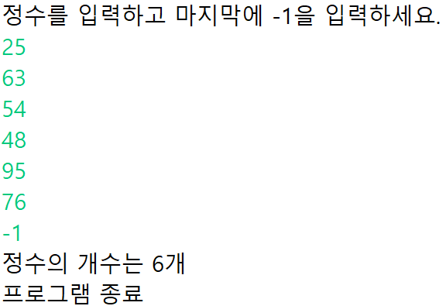
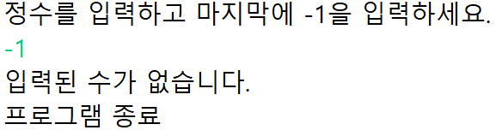
while 문
public class WhileExam { public static void main(String[] args) { int count=0; // count는 입력된 정수의 개수 Scanner in = new Scanner(System.in); System.out.println("정수를 입력하고 마지막에 -1을 입력하세요."); int n = in.nextInt(); // 정수 입력 while(n != -1) { // -1이 입력되면 while 문 벗어남 count++; n = in.nextInt(); // 정수 입력 } if(count == 0) System.out.println("입력된 수가 없습니다."); else System.out.print("정수의 개수는 " + count + "개"); System.out.println("프로그램 종료"); in.close(); } }
-1이 입력될 때까지 입력된 수의 개수 출력

Slide 11
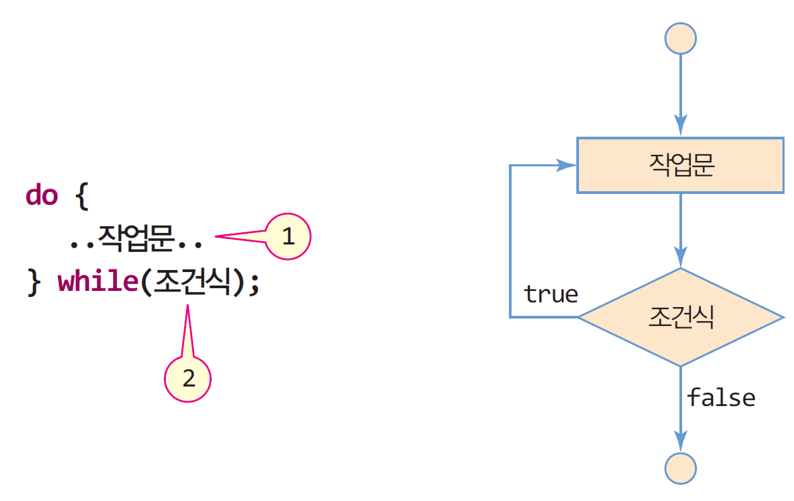
do-while 문
반복 조건이 true이면 반복, false이면 반복 종료
반복 조건이 없으면 컴파일 오류
무조건 최소 한번 작업문 실행
조건식 다음에 반드시 ;
..실행문..
..실행문..

Slide 12
do-while 문
public class DoWhileExam { public static void main(String[] args) { int count=0, n; // count는 입력된 정수의 개수 Scanner in = new Scanner(System.in); System.out.println("정수를 입력하고 마지막에 -1을 입력하세요."); do{ // -1이 입력되면 while 문 벗어남 n = in.nextInt(); // 정수 입력 count++; }while(n != -1); if((count-1) == 0) System.out.println("입력된 수가 없습니다."); else System.out.println("정수의 개수는 " + (count-1) + "개"); System.out.println("프로그램 종료"); in.close(); } }

Slide 13
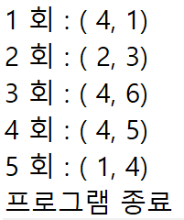
do-while 문
주사위 2개를 다섯 번 던져서 나오는 눈을 출력
public class DoWhileExam { public static void main(String[] args) { int count=1; //주사위 던지는 횟수 int value1, value2; do{ value1=(int)(Math.random()*6) +1; value2=(int)(Math.random()*6) +1; System.out.printf("%d 회 : ( %d, %d) \n", count, value1, value2); ++count; }while(count < 6); System.out.println("프로그램 종료"); } }

